Slide 3
Ôn tập chủ đề
trường học
Ôn tập chủ đề
trường học
Tiết 1

Slide 4
THỰC
HÀNH

Slide 5
Hoạt động 1
Trưng bày tranh, ảnh về chủ đề trường học

Slide 6
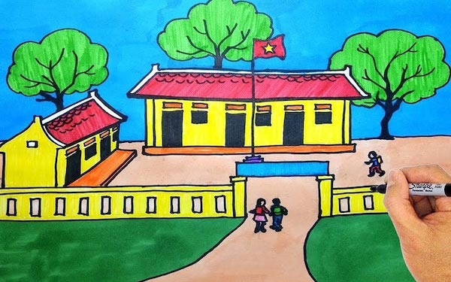
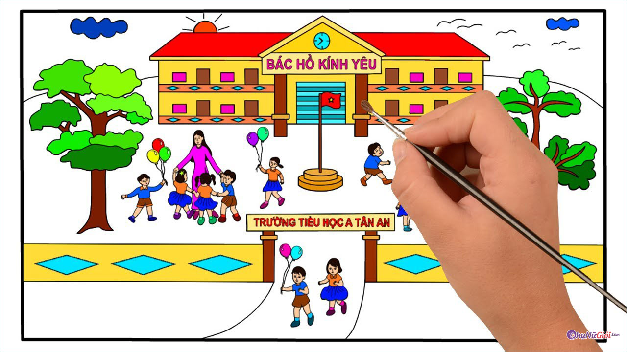
Triển lãm tranh
lớp mình

Slide 7
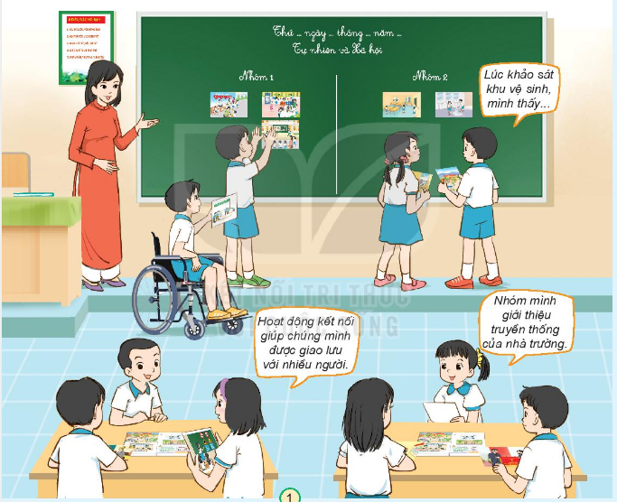
Hoạt động 1

Slide 8
Hoạt động 2
Giới thiệu về tranh, ảnh đã chọn và nêu ý nghĩa về hoạt động đó.

Slide 9
Nói ý nghĩa của hoạt động và cảm nghĩ khi tham gia hoạt động này.
THẢO LUẬN
NHÓM 5

Slide 10
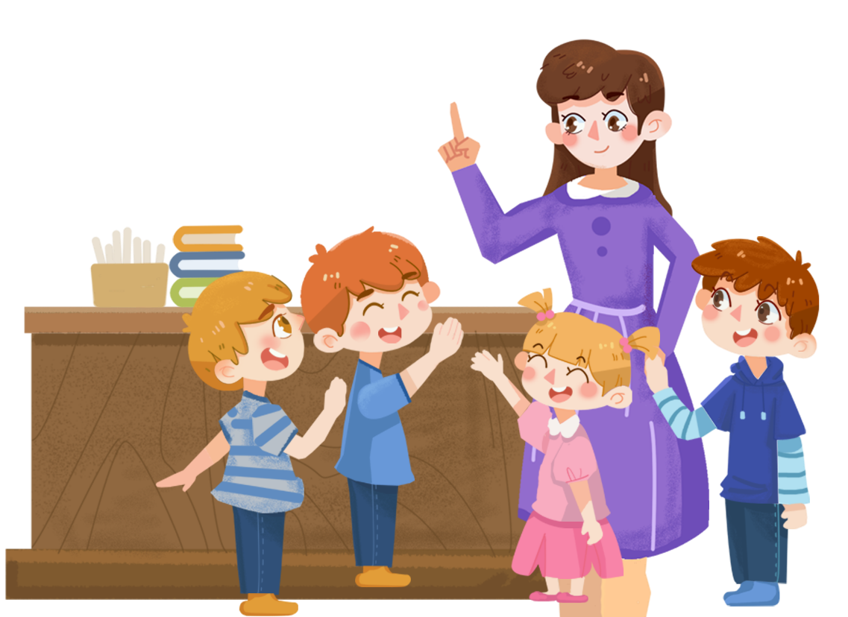
BÌNH CHỌN BỨC TRANH ĐẸP NHẤT

Slide 11
VẬN
DỤNG

Slide 12
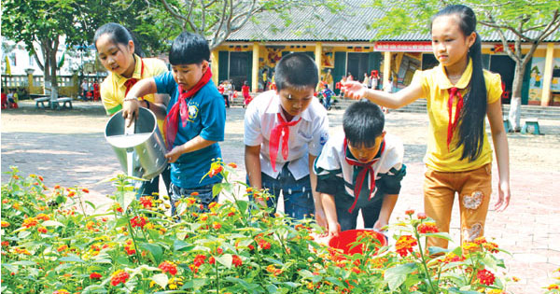
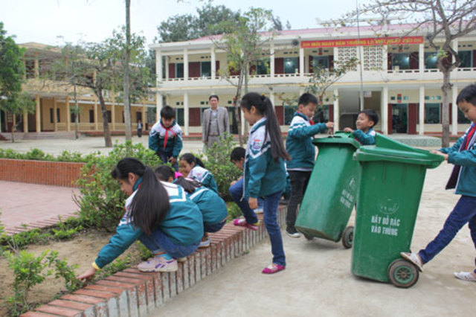
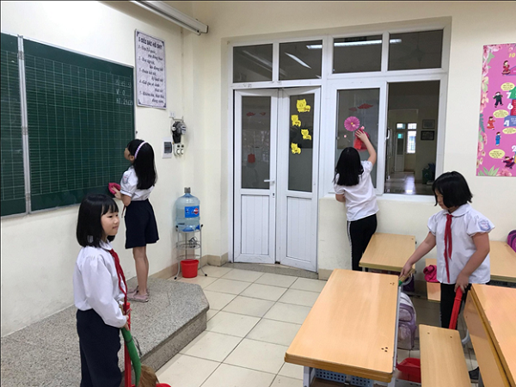
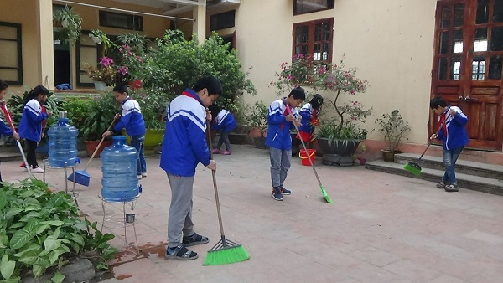
Hãy nêu một số việc làm phù hợp của em để
giữ gìn vệ sinh và an toàn trường học.

